Slide 1
СОВЕРШЕНСТВОВАНИЕ РАБОТЫ С НАЛОГОПЛАТЕЛЬЩИКАМИ
НАЧАЛЬНИК УПРАВЛЕНИЯ ИНТЕРАКТИВНЫХ СЕРВИСОВ ФНС РОССИИ
О.Н. ЧЕПУРИНА
2019

Slide 2
ФНС россии СЕГОДНЯ
76 млн деклараций
37,5 млн налоговых требований
4 млн регистрационных действий
82 млн уведомлений на уплату имущественных налогов
ВХОДЯЩИЕ ДАННЫЕ
15 млрд счетов-фактур по НДС
85 млн сведений от Росреестра
250 млн сделок по трансфертному ценообразованию
165,8 млн человек
ИСХОДЯЩИЕ ДАННЫЕ
4,1 млн ЮЛ
3,97 млн ИП
11 тыс. сотрудников взаимодействуют с налогоплательщиками
2400
точек взаимодействия
326 тыс. посетителей
в день
28 млн. активных пользователей
Личного кабинета ФЛ

Slide 3
ФУНКЦИИ ФНС россии
ЗАГС
Международный автоматический обмен
ФИАС
Такс Фри
Реестр дисквалифицированных лиц
Регистрация ЮЛ и ИП
Торговый и утилизационный сборы
Контроль НДС
СМЭВ
ККТ онлайн
Контроль за правильностью исчисления налогов
Валютное регулирование
Представление сведений ФОИВ
Оказание госуслуг
Прослеживаемость товаров
Самозанятые
Реестр аккредит.
филиалов, представительств ин. ЮЛ
Реестр малого и среднего предпринимательства
Банкротство
Управление долгом
Сервисы, личные кабинеты
Налоговый мониторинг
Страховые взносы

Slide 4
ФНС РОССИИ – ОДИН ИЗ ЛИДЕРОВ ПО КАЧЕСТВУ ПРЕДОСТАВЛЕНИЯ УСЛУГ
За 9 месяцев 2019 года Мы получили 7 200 672 оценок
96,08%
Notes:
По результатам контроля качества уровня удовлетворенности наблюдаются яркие тренды:
1) Общее количество оценок значительно снижается (Ваш контроль: на 14%, QR-анкетирование на 17%);
2) Количество отрицательных оценок значительно растет (Ваш контроль: на 33% и QR-анкетирование на 7%);
3) Уровень показателя удовлетворенности за 4 кв. близок к критичному (92,77%);
4) Что свидетельствует о неэффективной работе ТНО с инструментами оценки качества.
Как с внешней оценкой – Ваш контроль по ПП 1284, так и с внутренней оценкой – QR-анкетирование.

Slide 5
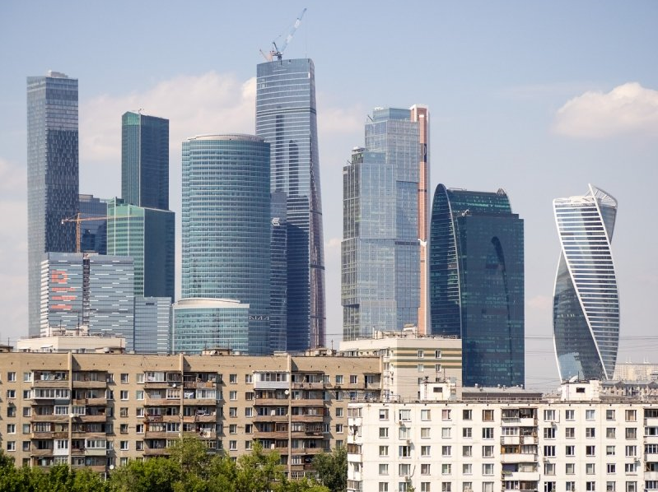
ЧТО ЖДУТ ОТ НАЛОГОВОЙ
ЭВОЛЮЦИЯ ОЖИДАНИЙ ПОЛЬЗОВАТЕЛЕЙ
ОЖИДАНИЕ
КАЧЕСТВЕННО
БЫСТРО «В ТРИ КЛИКА»
ПРОСТО И ДОСТУПНО
«ПОД КЛЮЧ»
В УДОБНОЕ ВРЕМЯ
В ЛЮБОЙ ТОЧКЕ МИРА
«НЕЗАМЕТНЫЙ» СЕРВИС
РЕАЛЬНОСТЬ
КАЧЕСТВЕННО

Slide 6
Как мы это будем делать
ПОД КЛЮЧ
1. ОТБИРАЕМ САМЫЕ ВОСТРЕБОВАННЫЕ ЖИЗНЕННЫЕ СИТУАЦИИ
(обращения (ЗГ), личный прием, СМИ/соцсети, звонки, «Ваш контроль», «QR-анкетирование», сервис «Анкетирование», обратная связь ЛК/сайт)
2. СОЗДАЕМ ПРОЕКТНЫЕ ГРУППЫ
3. ВНОСИМ ИЗМЕНЕНИЯ В ЗАКОНОДАТЕЛЬСТВО
4. УПРОЩАЕМ ПРОЦЕДУРЫ ПРЕДОСТАВЛЕНИЯ УСЛУГ

Slide 7
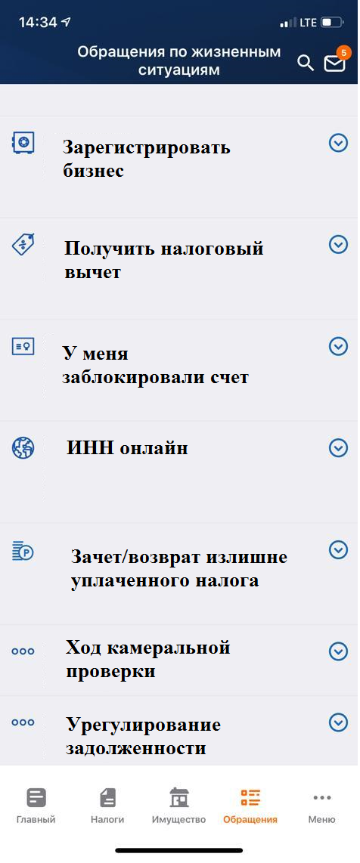
Наиболее востребованные жизненные ситуации суперсервисы фнс россии
Получение налогового вычета
Регистрация бизнеса
Зачет/возврат излишне уплаченного налога
Блокировка счета
Урегулирование задолженности
Камеральная проверка
Закрытие бизнеса
ИНН онлайн

Slide 8
суперсервисы фнс россии
Получение налогового вычета
900
Возврат налога
6900 Р
ВЕРНУТЬ НАЛОГ
ДО 5 ДНЕЙ
Прием
декларации
КНП
Решение
Возврат
УИТ/УИС
УКК
УКК
УРЗ
ДО 4-Х МЕСЯЦЕВ

Slide 9
НЕ суперсервис,
НО ОЧЕНЬ ВАЖНЫЙ ДЛЯ НАС ПРОЕКТ
С истема
О бработки
О бращений
Н алогоплательщиков

Slide 10
ПРОБЛЕМЫ ОБРАБОТКИ обращений
2 млн формализованных обращений за год
10-15% прогнозируемый рост количества обращений
Около 8000 сотрудников инспекций заняты в подготовке ответов
Процесс обработки обращений полностью ручной
Отсутствует система контроля содержания (качества) ответа
Отсутствует анализ причин обращений и система мониторинга
Длительные сроки подготовки ответа (в рамках 59-фз, но налогоплательщик хочет быстрее)
Нагрузка на сотрудников растет
снижается качество ответа И срок ПРОДЛЕВАЕТСЯ

Slide 11
Схема обработки обращения
КАК СЕЙЧАС

Slide 12
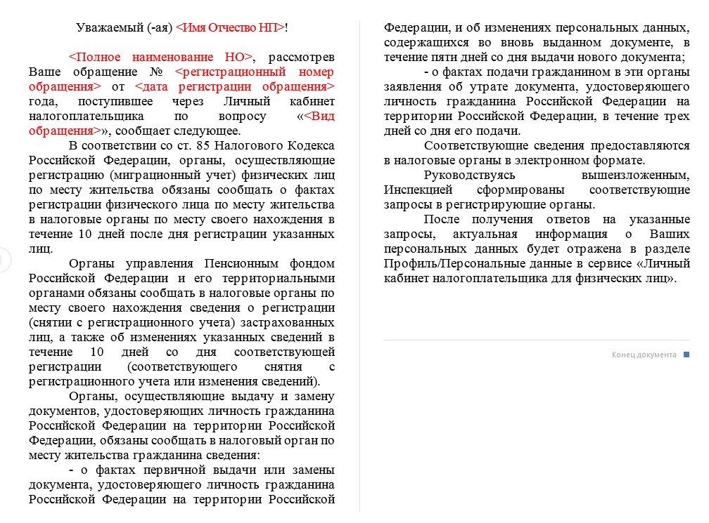
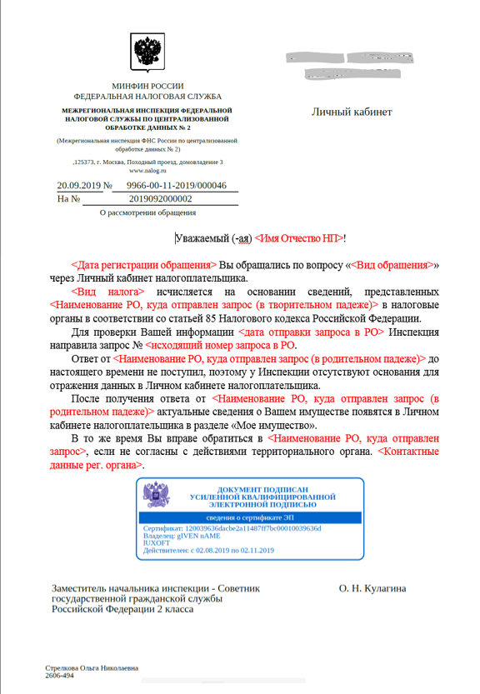
ПРОЦЕСС ОБРАБОТКИ ОБРАЩЕНИЙ
ПРИМЕР: «В ЛИЧНОМ КАБИНЕТЕ НЕТ МОЕГО ОБЪЕКТА»
КАК СЕЙЧАС
КАК БУДЕТ
МИНИМАЛЬНЫЙ СРОК РАССМОТРЕНИЯ - 7 ДНЕЙ
МИНИМАЛЬНЫЙ СРОК РАССМОТРЕНИЯ - 1 ДЕНЬ
5 минут
В течение 1 дня
10 минут
5 минут
В течение 1 дня
ОТПРАВКА ОБРАЩЕНИЯ ИЗ ЛК ФЛ
РЕГИСТРАЦИЯ ОБРАЩЕНИЯ
ОПРЕДЕЛЕНИЕ КОНТРОЛЬНОГО СРОКА
РАССМОТРЕНИЕ НА БУМАЖНОМ НОСИТЕЛЕ
СОЗДАНИЕ ПОРУЧЕНИЯ НА ОТДЕЛ
НАПРАВЛЕНИЕ ОБРАЩЕНИЯ В ОТДЕЛ
НАЗНАЧЕНИЕ ИСПОЛНИТЕЛЯ
Х
Х
Х
Х
Х
от 5 минут
20 минут
от 5 минут
до 1 дня
от 10 минут
от 20 минут
РАСПЕЧАТЫВАНИЕ ОТВЕТА
ПРОВЕРКА ПРАВА НА ОБЪЕКТ В АИС
ЗАПРОС В РЕГ ОРГАН ПО СМЭВ
ПОЛУЧЕНИЕ ОТВЕТА ПО СМЭВ
АКТУАЛИЗАЦИЯ ДАННЫХ В АИС
ФОРМИРОВАНИЕ ОТВЕТА
НАПРАВЛЕНИЕ НА СОГЛАСОВАНИЕ
В течение 1 дня
1 минута
В течение 1 дня
В течение 1 дня
от 10 минут
10 минут
10 минут
10 минут
СОГЛАСОВАНИЕ ОТВЕТА
ПОДПИСАНИЕ ОТВЕТА
СКАНИРОВАНИЕ ОТВЕТА
СОЗДАНИЕ КАРТОЧКИ В СЭД
ПЕРЕДАЧА В ОБЩИЙ ОТДЕЛ
ПРИСВОЕНИЕ ИСХОДЯЩЕГО НОМЕРА
ОТПРАВКА ОТВЕТА В ЛК ФЛ
Х
Х
Х
1 минута
1 минута

Slide 13
Опытная эксплуатация в 4 Субъектах
За 9 месяцев 2019 ГОДА
 | ДЕЦЕНТРАЛИЗАЦИЯ | ЦЕНТРАЛИЗАЦИЯ
ОБРАБОТАНО ФОРМАЛИЗОВАННЫХ ОБРАЩЕНИЙ | 12900 | 5100
СРЕДНЕЕ ВРЕМЯ ПОДГОТОВКИ ОТВЕТА | 12 ДНЕЙ | 6 ДНЕЙ
ОТСУТСТВИЕ ЖАЛОБ И ПОВТОРНЫХ ОБРАЩЕНИЙ
МЕТРИКИ ПО КАЖДОМУ ШАГУ
ВЫЯВЛЕНЫ ПРИЧИНЫ ОБРАЩЕНИЙ
ОТВЕТ ИЗ КАТАЛОГА ШАБЛОННЫХ ОТВЕТОВ

Slide 14
ЧТО ДАЛЬШЕ?
омниканальная платформа
взаимодействия с налогоплательщиками
Решение жизненных ситуаций налогоплательщика «под ключ» с учетом профиля (досье) налогоплательщика и истории обращений;
Исключение повторных обращений.
АИС «НАЛОГ-3»

Slide 15
БЛАГОДАРЮ ЗА ВНИМАНИЕ

